Slide 1
Predicting Dynamic Embedding Trajectory in Temporal Interaction Networks
Srijan Kumar, Xikun Zhang, Jure Leskovec
組員：
M11015072 王樸
M11015084 魏向晨
M11015094 李彥霖
M11015109 李冠霆
B10701015 黃鈺淇
B10715012 梁俊彥
Notes:
這一篇是在講說user不論是在買東西，或是瀏覽的貼文等等的，隨著時間的變化會造成的意圖上的改變，那希望透過預測這個user和item的embedding trajectory來得到未來會和user產生interaction的item

Slide 2
Outline
Introduction
Related Work
JODIE: Joint Dynamic User-Item Embedding Model
Experiments
Conclusion

Slide 3
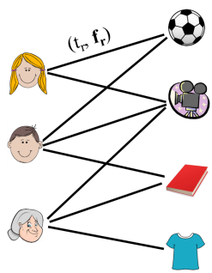
Introduction
Users interact sequentially with items in many domains.
e-commerce (e.g., a customer purchasing an item)
education (a student enrolling in a MOOC course)
social and collaborative platforms (a user posting in a group in Reddit)
The same user may interact with different items over a period of time and these interactions change over time.
Notes:
首先解釋interaction的部分，用線上購物來做舉例的話，像使用者會在購物平台上去購買,收藏或是點讚商品，那以上這些使用者和商品之間的交互行為我們就稱之為interaction。
事實上因為人的喜好會隨著時間一直在改變，所以interaction也會隨著時間變化，
右邊這張圖是想表示說各個使用者和各個物品之間會產生interaction，中間包含了一些特徵向量像是時間標記和一些像是使用者購買的物品金額等等的特徵。
______________________________________
這篇論文假設interaction隨時間變化的，代表使用者的喜好意圖隨著時間改變，因此時間資訊也是模型要考慮的一部份。
右圖表示使用者和物品之間的interaction，每一筆interaction有類型和時間標記。

Slide 4
Introduction
Representation learning
Representation learning, or learning low-dimensional embeddings of entities
represent the evolution of users’ and items’ properties.
Four fundamental challenges:
How to accurately predict the embedding trajectories of users/items as time progresses.
It is essential to consider stationary properties that do not change over time and time evolving properties.
Methods are required that can recommend items in near-constant time.
Methods are needed that can be trained with batches of data to generate embedding trajectories.
Notes:
為了獲取這些user和item之間的喜好演變，我們需要生成user和item的Dynamic Embedding，
但生成Dynamic Embedding需要面對四種挑戰，
第一個挑戰是為了順應人的喜好會一直改變這個問題，所以希望能夠隨著時間的推移準確預測user和item的Embedding trajectory
第二個挑戰則是要在一個統一的框架中去考慮無論是user或item都會存在的不變的屬性和會隨時間演化的屬性，才能在兩個尺度上做訊息的利用。
第三個挑戰是希望可以在面對數百萬筆資料的情況下以近乎constant的時間對user推薦最佳的item來做interaction
最後一個挑戰也是在面對數百萬筆資料的情況下希望能夠將data用batch的方式來做訓練並生成Embedding trajectory
___________________________________________________________________
首先，大部分的方法只會在user有所行動時 (像是user和item做interaction後?) 幫user生成Embedding，所以如果長時間沒有再出現任何行動，則他的Embedding狀態就一直維持原狀，也就不能順應人的喜好會一直改變這個問題。因此第一個挑戰就是希望能夠隨著時間的推移準確預測user和item的Embedding軌跡。
再來無論是user或item，這些實體都具有不會隨著時間變化的固定屬性和會隨時間演化的屬性，但是一些現有的方法在生成Embedding時只會考慮其中一種。所以第二個挑戰就是要在一個統一的框架中去考慮兩種屬性，以在兩個尺度上做訊息的利用。
再來第三點，許多現有的方法是針對每個user對所有item做評分來預測會和user做interaction的item，那這樣會產生線性時間的複雜度，自然沒辦法應對作者手上具有的數百萬筆資料的情況，所以第三個挑戰就是希望可以在近乎constant的時間對user推薦最佳的item做interaction。
最後一點，就是大多數模型在做interaction的時候都是以一次一個且依序處理的方式做訓練，這樣是為了保持interaction之間的時間依賴性，但這種情況一樣沒辦法應對數百萬筆資料的情況，所以最後一個挑戰是希望能夠將data用batch得方式來做訓練並生成Embedding的軌跡。

Slide 5
Introduction
JODIE: Joint Dynamic User-Item Embedding Model
Learns to generate embedding trajectories of all users and items from temporal interactions.
The embeddings of the user and item are updated when a user takes an action and a projection operator predicts the future embedding trajectory of the user.
Notes:
為了面對上述的四種挑戰，作者提出了JODIE這個模型，這個模型包含兩個主要工作，第一個工作是要在時序性上的interaction中去生成user和item的Embedding trajectory。
第二個工作則是要在user有所動作時，對user和item的Embedding做更新，另外會利用projection operator對user的Embedding來做投影，這樣做的主要目的是要預測user未來的Embedding trajectory。

Slide 6
Related Work
Deep recurrent recommender models
Recent methods, such as Time-LSTM and LatentCross learn how to incorporate features into the embeddings
Dynamic co-evolution models
Methods that jointly learn representations of users and items have recently been developed using point-process modeling and RNN-based modeling, such as DeepCoevolve
Temporal network embedding models
Several models have recently been developed that generate embeddings for the nodes (users and items) in temporal networks, such as CTDNE
Notes:
接下來related work的部分主要是要介紹最接近作者研究的三個領域，同時也簡單說明了後面實驗的部分會拿來比較的一些baseline。
首先第一個是深度循環推薦模型，最近的方法包含了Time-LSTM和LatentCross，這兩者的主要功能是學習如何將特徵合併到Embedding中。
再來第二個是動態共演化模型，其中一個基於RNN的model, DeepCoevolve背後的idea和作者的模型JODIE類似，也就是無論user和item什麼時候做interaction都會做到相互影響。
最後一個是時間序上的網絡嵌入模型，其中一個最先進的演算法CTDNE可以為時間序上的網絡節點生成Embedding。

Slide 7
JODIE: Joint Dynamic User-Item Embedding Model
A method to learn embedding trajectories of users and items from an ordered sequence of temporal user-item interactions
Type of Embeddings
Static Embeddings : Used to express stationary properties such as the long-term interest of users
Dynamic Embeddings : Embeddings change over time to model their time-varying behavior and properties
Notes:
接下來要來對作者的model做詳細的說明，首先JODIE這個模型是一個透過從時間序上的user-item interaction的有序序列去學習user和item的Embedding trajectory的方法，那我們會用S來表示一個interaction，那他的意思是說interaction在t這個時間作用在user和item之間，然後每個interaction都有一個相關的特徵向量f。
另外針對user和item的Embedding又各自分成靜態的embedding和動態的embedding，
靜態的Embedding是用來表示像是user的長期興趣這樣的靜態屬性，
而動態的Embedding則會隨著時間的推移而變化，目的是為了將這些隨時間變化的行為和屬性做modeling。作者希望透過使用這兩種Embedding來對實體的長期靜態屬性及動態屬性做編碼。

Slide 8
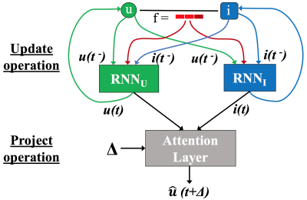
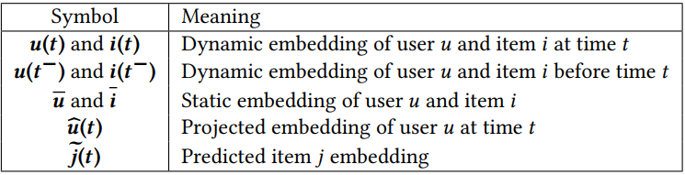
JODIE
Embedding update operation
Dynamic embedding of an item reflects
the item’s current state and leading
to more meaningful dynamic user
embeddings and easier training
time since previous interaction
non-linearity sigmoid function
Notes:
右邊這張圖是JODIE的模型架構，那首先要先來談到架構中update operation的部分，那在介紹他如何運作和他的目的之前，先了解一下notation的部分。首先u(t)和i(t)代表的是user和item在t這個時間的dynamic embedding，再來有加上負號的則是表示時間到t以前的最後一次embedding，u bar 和 i bar則是表示static embedding，u hat 是表示在t時間從embedding投影出來的向量，而最後這個符號是代表預測出來的這個item J的embedding，後面這三個符號後續使用到會再做說明。
updata operation這個部分主要是為了生成user和item的dynamic embedding，那為了生成這兩個embedding，他使用了兩個RNN的network，這邊RNN的主要功能是為embedding做更新，我們先針對user的embedding也就是左半部的部分做說明。
這部分為了幫user embedding做更新，不只需要用到user前一次的embedding，也需要考慮到item前一次的embedding，因為即便是一樣的產品也有可能會更換包裝等等的，造成狀態上的改變，那結合這兩者更新出來的embedding才會更有意義，右邊的item embedding部分也是同樣的概念。
那用左邊這兩個式子就是user和item的dynamic embedding算式，user的部分是結合user前一次的embedding和item前一次的embedding，還有user-item interaction所產生的特徵向量，那這個delta是指從前一次更新embedding至今所經過的時間。然後這些W是RNN中可調控的參數。

Slide 9
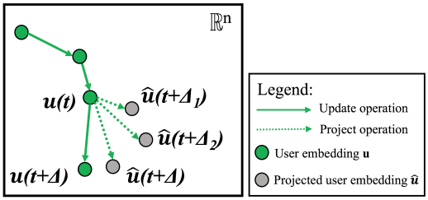
JODIE
Embedding projection operation
Predicts the future embedding trajectory of the user by projecting the embedding of the user at a future time
Two inputs are required for the projection operation: u’s embedding at time t and the elapsed time ∆
Projected Embedding :
time-context vector
Notes:
這邊要說明模型架構的下半部，這裡的主要工作是預測user未來的embedding trajectory，為此我們需要使用到projection operation來為user的embedding做投影。
下面的式子就是user embedding的投影算式，那這邊的1 + w 是用來作為時間線上的attention機制來對user embedding做縮放的一個向量。
右邊的示意圖想表達的就是，隨著delta值的增加，也就是隨著時間的流逝，user embedding的投影會漸漸偏離input的embedding，也就反映人的喜好隨時間在改變這件事。而這個預測出來的embedding trajectory會在下一張投影片做使用
_________________________________
為了模擬user embedding隨時間而改變，考量經過時間delta參數，這代表user興趣隨時間而變。
用於計算在經過特定時間delta後，user 新的embedding 會與何者item互動的可能性最大。

Slide 10

JODIE
Training to predict next item embedding
Training JODIE to make the prediction of item which user will interact with using user’s projected embedding
JODIE directly outputs an item embedding vector instead of an interaction probability between user and item
JODIE is trained to minimize the L2 distance between the predicted item embedding and the ground truth item’s embedding at every interaction
bias vector
Notes:
模型的這個階段要來解決預測會和user做interaction的item所產生的線性時間的複雜度，這邊作者藉由訓練JODIE 來直接輸出一個預測出來的item embedding做取代，而且成功地將線性時間的複雜度將低成近乎constant的時間。中間就是用來預測item的算式，他利用了前一頁PPT投影出來的user embedding和上一個與user做interaction的item的embedding來做預測，同時還考量了user和item的靜態屬性以及數值的偏差來做預測。
那因為模型是以最小化預測出來的item embedding和真實的item embedding之間的距離來做訓練的，所以式子中的第一項就是在最小化這兩者之間的誤差，那後面這兩項則是利用正規化loss的方式來分別預防user和item連續的dynamic embedding變化太大。

Slide 11
JODIE
t-Batch: Training data batching
Parallelizing the training of JODIE by using a training data batching algorithm
Two requirements for creating the training batches
All interactions in each batch should be processed in parallel
Processing the batches in increasing order of their index should maintain the temporal ordering of the interactions
t-Batch creates each batch by selecting independent edge sets of the interaction network in two steps :
Select step : a new batch is created by selecting the maximal edge set
Reduce step : the selected edges are removed from the network
Notes:
那因為訓練期間保持interaction之間的時間依賴性很重要，所以模型的最後階段要來解決大部分方法用一次一個的方式做訓練所造成的線性時間複雜度，因此希望利用batch的方式來平行的做訓練，那要達成這個目標有兩個要求，第一點是每個batch中的所有interaction都應該平行處理，第二點是在對所有的batch做處理的時候，應該要跟沒有使用batch處理的方式一樣，維持在時間線上的前後順序。
為了克服這兩個挑戰，作者所提出的t-Batch方法為每個batch選擇獨立的interaction集合，也就是同一個batch中的任兩個interaction都不會共享user和item。
選擇的過程包含了兩個步驟，第一個步驟是透過選擇最大的interaction集和來創建新的batch，目的是希望在最少batch數量的情況下做訓練，並且要維持不同的batch之間共享user和item的interaction維持時間線上的前後順序。
第二個步驟是從interaction的集合中把選定來分進batch的interaction做刪除，那藉由重複迭帶這兩個步驟，直到集合中沒有interaction。

Slide 12
Experiment
Future interaction prediction
mean reciprocal rank (MRR) and recall@10
User state change prediction
area under the curve metric (AUC)
Runtime experiment
Robustness to the proportion of training data
Embedding size
Notes:
接下來我要介紹論文中的實驗，
實驗分成這五個部分
我會在後面一一作解釋

Slide 13
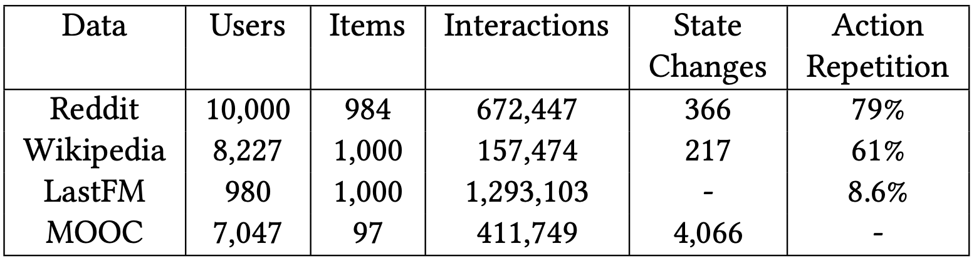
Experiment
Datasets
Reddit
Wikipedia
LastFM
MOOC course activity
Notes:
這是他們的實驗當中所使用到的四個資料集，
- 首先 Reddit 的資料包含使用者在此平台上發佈文章的相關資訊
- Wikipedia 所包含的是在維基百科上的編輯動態
- LastFM 是描述誰在聽哪一首歌的資訊
- MOOC 包含學生的行為的資訊

Slide 14
Experiment
Baselines
Deep recurrent recommender models
RRN, LatentCross, Time-LSTM, standard LSTM
Dynamic co-evolution models
DeepCoevolve
Temporal network embedding models
CTDNE
Notes:
他們將JODIE與其他演算法做比較
1.深度循環推薦模型
2.動態共演化模型
3.時間序上的網絡嵌入模型

Slide 15
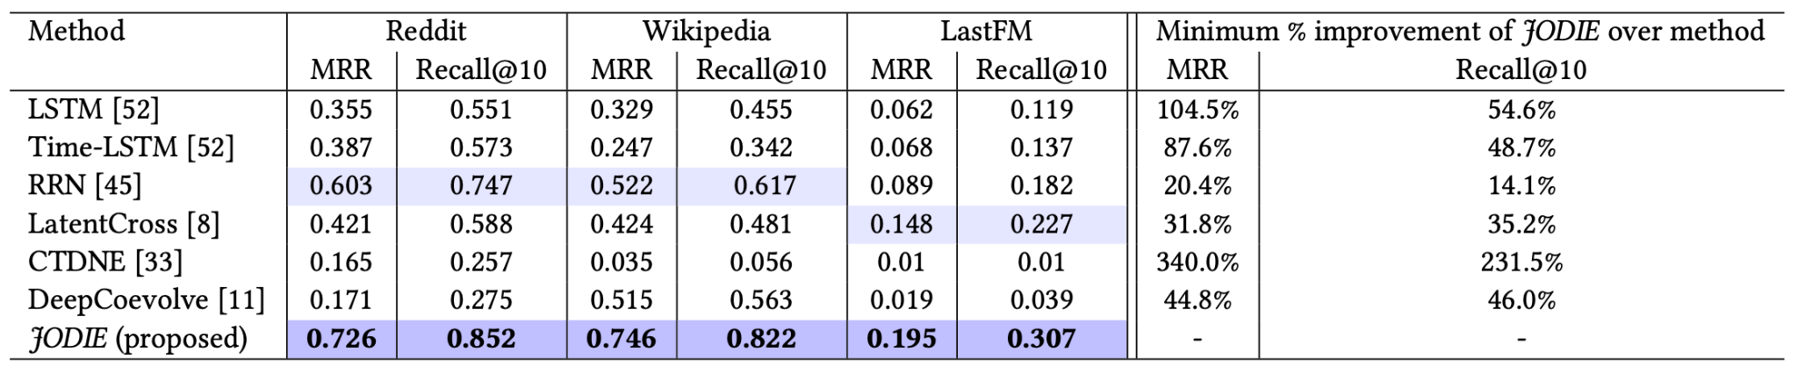
Experiment
Future interaction prediction
Which item will user u interact with at time t ?
Using Interaction Data:
80% train
10% validation
10% test
Measurement:
MRR
Recall@10
Notes:
首先第一個實驗是 Future interaction prediction experiment
目的是為了知道「user 將會在時間 t 與哪個 item 交互?」
他們在實驗中使用 80% for training, 10% for validation, 10% testing
再來他們使用 MRR (平均倒數排名) 和 recall rate 前十名的 interaction 比例作為衡量標準
實驗出來的結果如下表所示
我們能看到 JODIE 在所有 dataset 底下的表現都是最好的
其次是 RRN 以及 latentcross 的模型

Slide 16
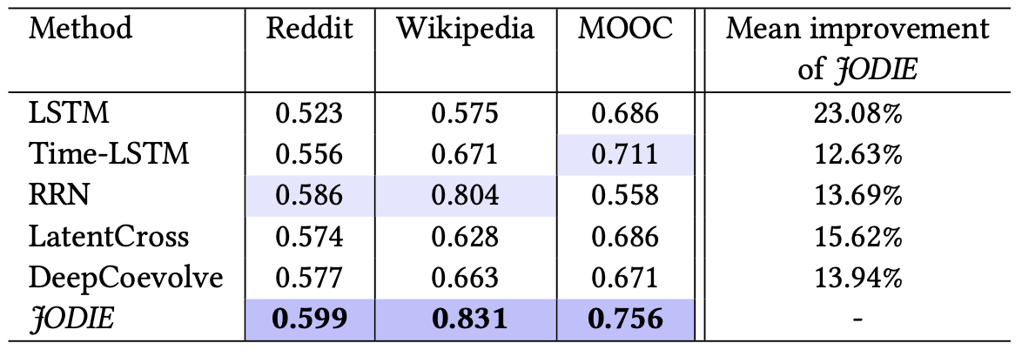
Experiment
User state change prediction
To predict if an interaction will lead to a state change in user.
Using Interaction Data:
60% train
20% validation
20% test
Measurement:
AUC
Baseline:
Logistic regression classifier
Notes:
第二個實驗是 user state change prediction
其目的是「預測 interaction 是否會導致 user 發生狀態的變化」
實驗中使用 60% for training, 20% for validation, 20% testing
他們的衡量標準是使用 area under curve metrics
並且使用 Logistic regression classifier 作為 baseline
實驗出來的結果如下表所示
我們可以看到 JODIE 在各個 model 下的表現一樣是最好的
其次的話是 RRN 及 Time-LSTM

Slide 17
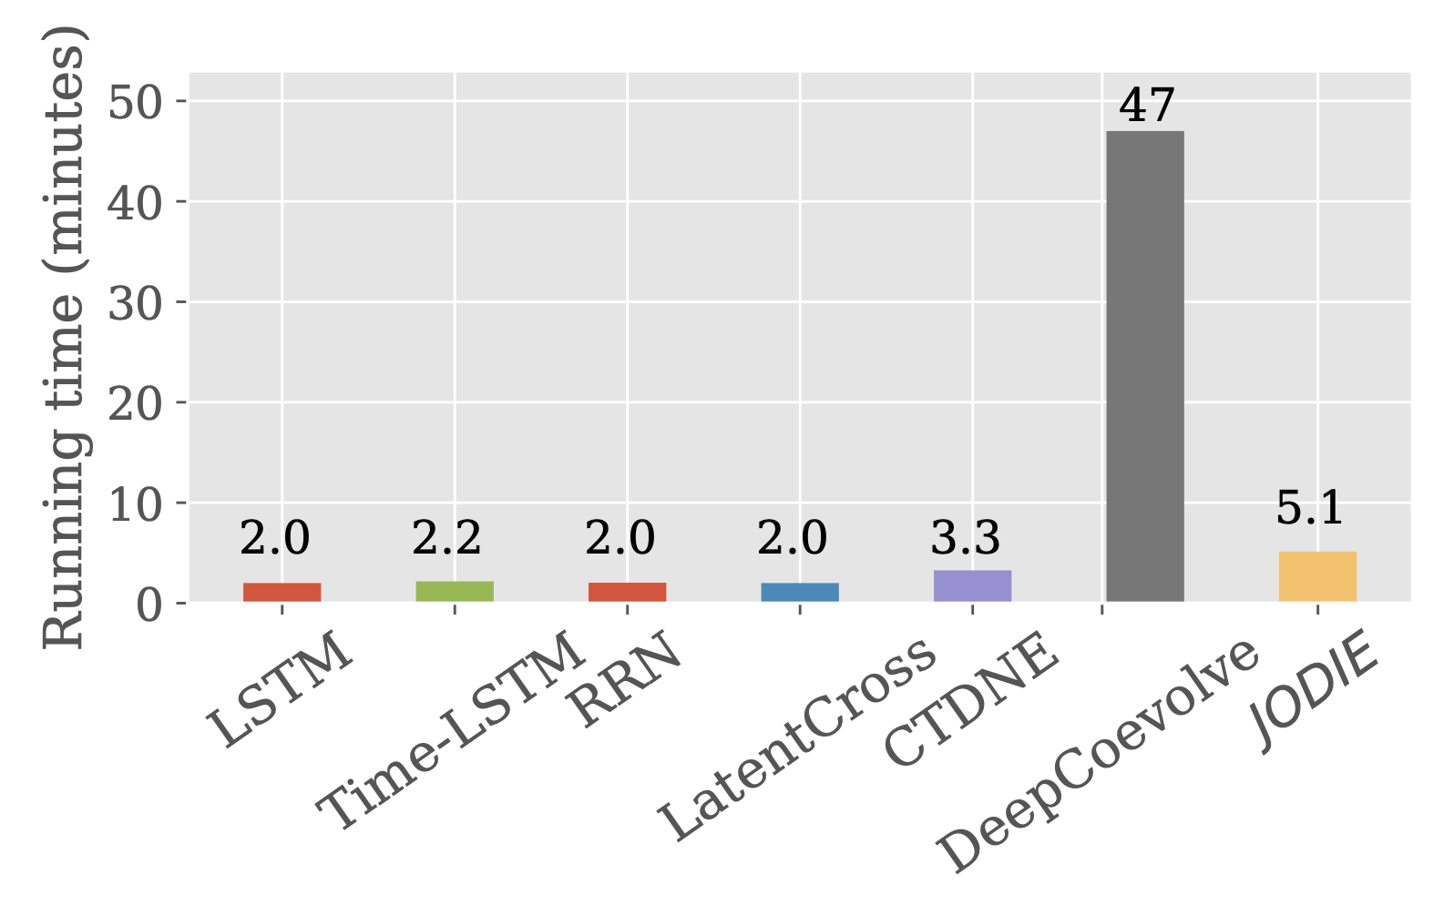
Experiment
Runtime experiment
2 mutually-recursive RNNs
1 RNN
Notes:
下個部分他們比較所有 model 執行時間上的表現
在演算方面，DeepCoevolve 跟 JODIE 都是執行兩個互相遞歸的 RNN
其他演算法都是執行 1 個 RNN
發現 JODIE 比起 DeepCoevolve 快了9.2 倍
並且能與其他演算法相提並論

Slide 18
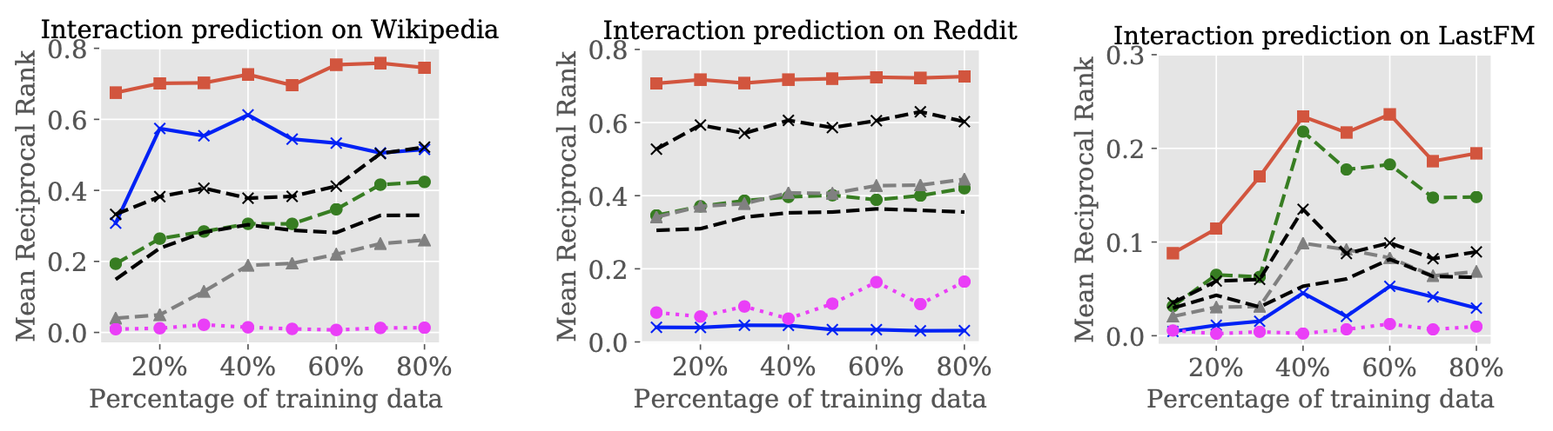
Experiment
Robustness to the proportion of training data
Future interaction prediction
Mean reciprocal rank
Notes:
第四個實驗檢測各 model 的穩定性
比較在使用不同的 training data 之下的表現趨勢
在 Future interaction rank 比較 MRR 的表現
而 JODIE 在各個狀態之下都是表現最好的，也相對較穩定

Slide 19
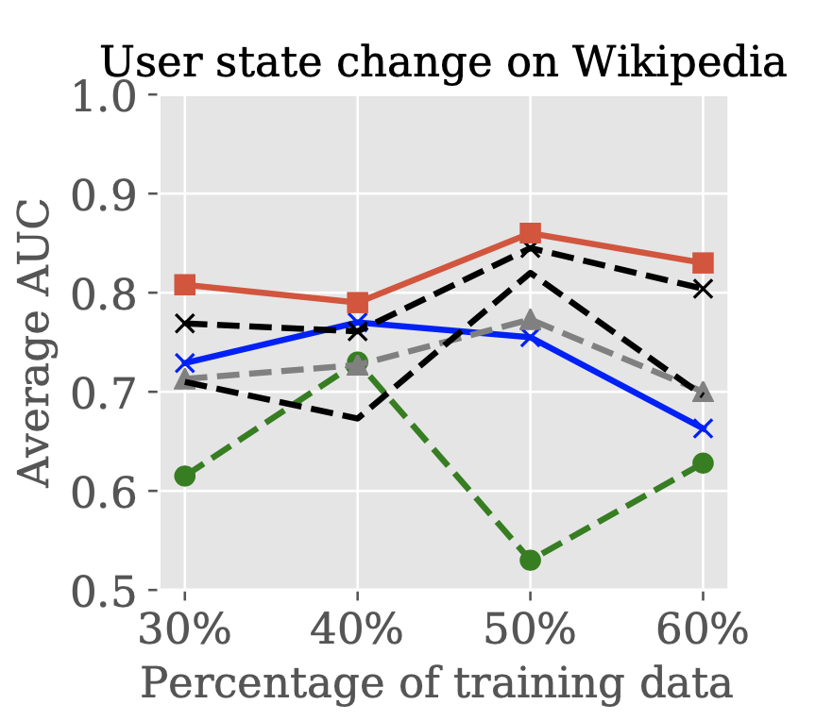
Experiment
Robustness to the proportion of training data
User state change prediction
Average AUC metrics
Notes:
在 User state change 的實驗比較 AUC 的變化
發現 JODIE 的表現還是最好最穩定的

Slide 20
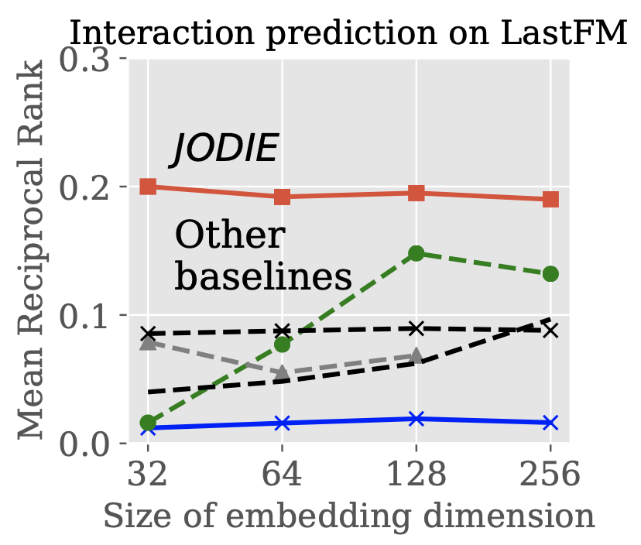
Experiment
Embedding size
Dynamic embedding dimension
From 32 to 256
JODIE uses both the static and the dynamic embedding for prediction
Notes:
最後是實驗在不同的 Embedding size 之下的表現
而他們測試動態嵌入維度從 32 到 256
在整體的表現 JODIE 的表現依然是最好的
這是因為 JODIE 使用靜態和動態嵌入進行預測

Slide 21
Conclusion
JODIE gives better prediction performance of future user-item interactions and change in user state.
Future Works:
Learn trajectories for groups of users or items to reduce the number of parameters
Characterizing the trajectories to cluster similar entities
Design new items based on missing predicted items that many users are likely to interact with
Notes:
結論的部分發現 JODIE 對未來的 user-item interactions 和 user 狀態變化提供了更好的預測性能。
未來可以發展的方向例如：
- 學習一組的 users 或 items 的軌跡以減少參數數量
- 標示出不同的軌跡來聚集相似的實體
- 根據 user 可能會與之交互的 missing prediction item 來設計新的項目
接下來是我們實作的部分

Slide 22
實作報告

Slide 23
目錄
與論文結果比較及分析
我們的改動
改動結果比較及分析

Slide 24
與論文結果比較及分析

Slide 25
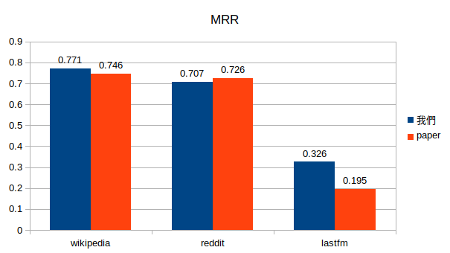
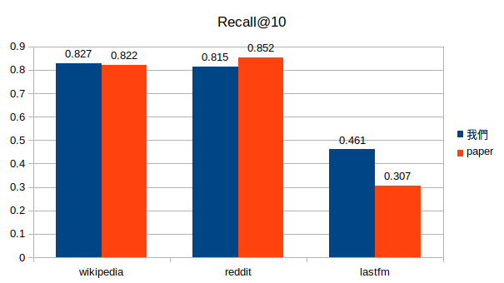
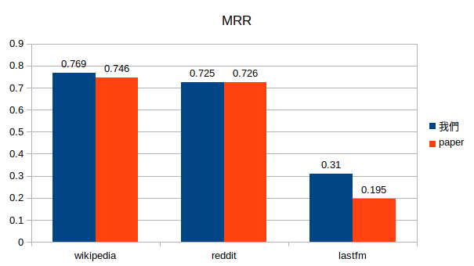
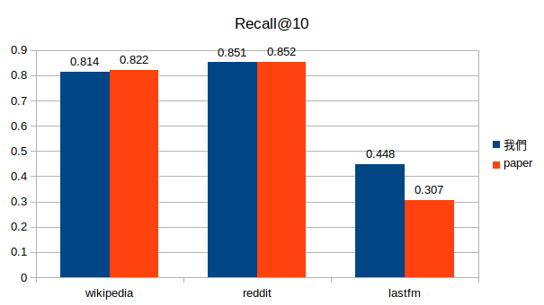
interaction
Validation
Test

Slide 26
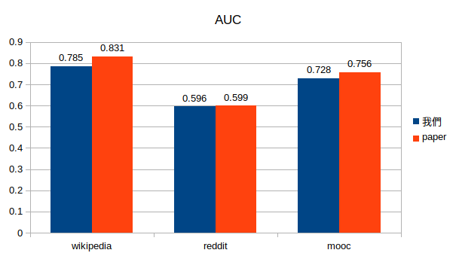
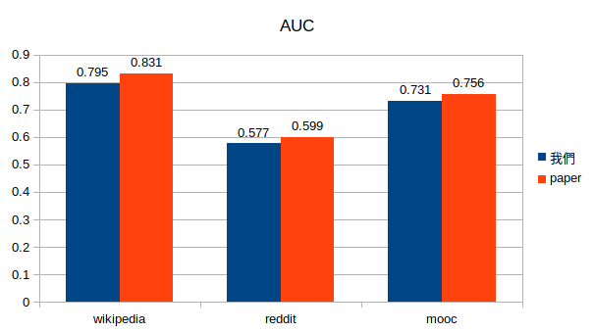
user state
Validation
Test

Slide 27
我們的改動

Slide 28
改動一：將RNNCELL改GRUCELL
GRU比RNN記得更久之前的資訊
可以解決梯度消失問題

Slide 29
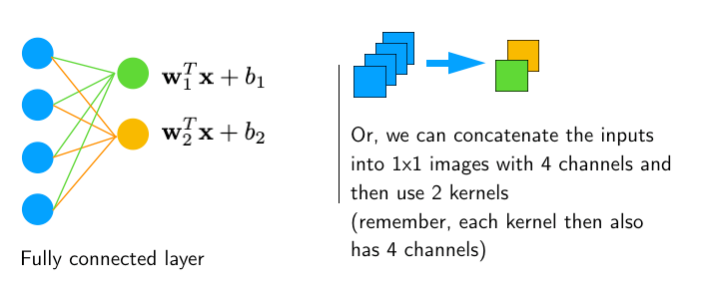
改動二：卷積層取代全連接層

Slide 30
改動結果比較及分析

Slide 31
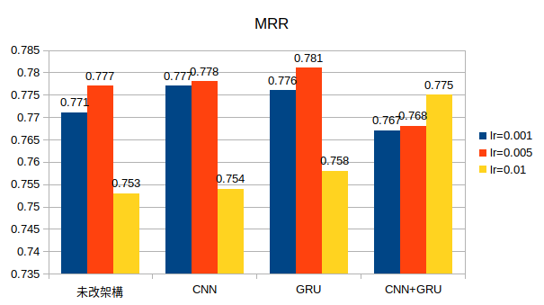
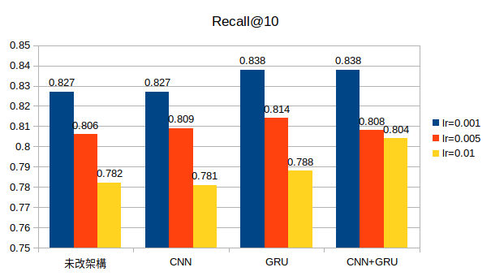
interaction(validation)

Slide 32
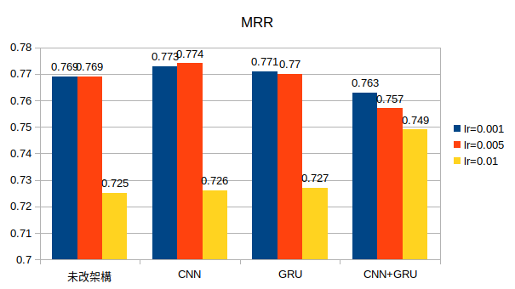
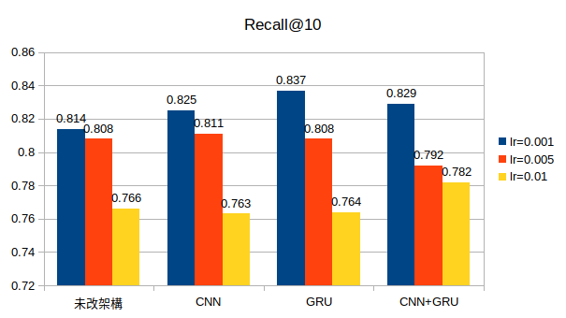
interaction(test)

Slide 33
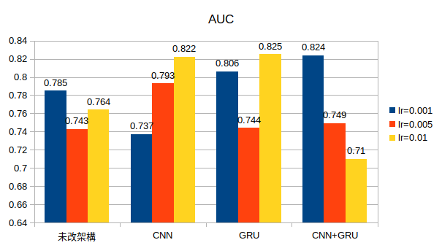
user state(validation)

Slide 34
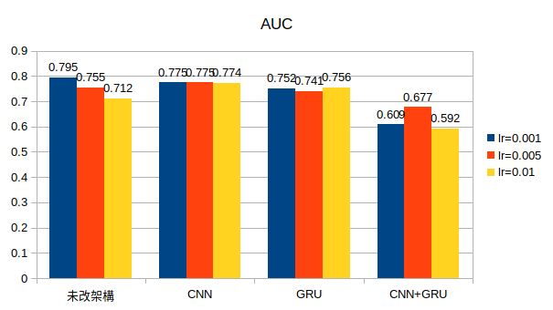
user state(test)

Slide 35
Q & A

